Slide 1
3강 - 인라인 텍스트 태그
JAVA 웹 개발자 양성과정HTML&CSS
By SoonGu Hong

Slide 2
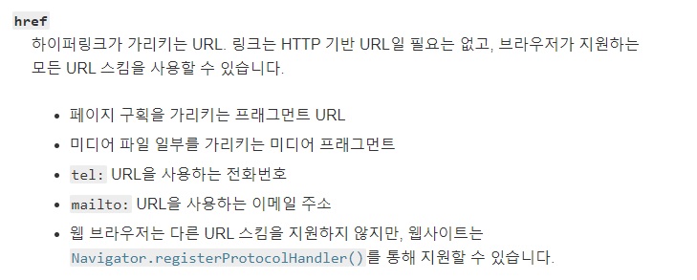
* a
이 강좌에서 설명하는 모든 요소는 기본적으로 인라인 요소의 특징을 가집니다.
a 요소는 href속성을 통해 다른 페이지나 같은 페이지의 특정 위치, 파일, 이메일주소, 또는 다른 URL로 연결할 수 있는 하이퍼링크를 생성합니다.
a 태그 안의 콘텐츠는 링크의 설명을 나타내야 합니다.

Slide 3
* abbr, b, mark, em, strong
abbr 요소는 준말 또는 머리글자를 나타냅니다. 선택속성인 title을 사용하면 준말의 전체 뜻이나 설명을 제공할 수 있습니다.
b 요소는 독자의 주의를 끌기 위한 용도로 사용합니다. 요약 키워드, 리뷰의 제품명 등 특별한 중요성을 가지고 있지는 않지만 굵게 표시할 부분에 b를 사용합니다.
mark 요소는 사용자의 관심을 하이라이팅할 때 사용합니다.
em 요소는 단순한 의미 강조를 표시합니다. 중첩이 가능하며 중첩될 수록 강조의 의미가 강해지며 정보통신 보조기기 등에서 강하게 발음됩니다.
strong 요소는 아주 높은 중요도를 가진 곳을 표시하기 위해 사용합니다.

Slide 4
* abbr, b, mark, em, strong - 예제 텍스트
1절 동해 물과 백두산이 마르고 닳도록
하느님이 보우하사 우리나라 만세.
2절 남산 위에 저 소나무, 철갑을 두른 듯
바람 서리 불변함은 우리 기상일세.
3절 가을 하늘 공활한데 높고 구름 없이
밝은 달은 우리 가슴 일편단심일세.
4절 이 기상과 맘으로 충성을 다하여
괴로우나 즐거우나 나라 사랑하세.
후렴 무궁화 삼천리 화려 강산 대한 사람, 대한으로 길이 보전하세.

Slide 5
* span, br
span 요소는 인라인 텍스트 콘텐츠를 위한 공용 컨테이너로, 본질적으로 아무 의미가 없습니다.
블록 요소의 div와 매우 유사한 용도로 사용됩니다.
br 요소는 빈 태그이며 닫는 태그가 필요하지 않습니다. 문장의 줄바꿈을 설정합니다.

Slide 6
감사합니다
THANK YOU

